Slide 1
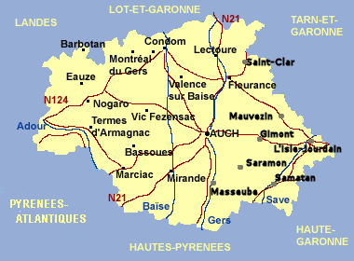



Gers
automatique

Slide 2
Terre de d’Artagnan et des mousquetaires, le Gers possède les clés d’un séjour de charme à la campagne. Cœur de Gascogne et du Sud Ouest, en plein Midi-Pyrénées, il vous offre des paysages vallonnés et lumineux. Des saveurs et des sonorités de caractère, une philosophie du temps, des loisirs propices au ressourcement, un tourisme à découvrir toute l’année, de bastides en bastides, font du Gers le complice des jours heureux !
À travers la magie de ses fêtes traditionnelles, de ses festivals, de ses espaces de lumière riches de toutes les découvertes, le Gers en Gascogne vous ouvre ses portes.

Slide 3
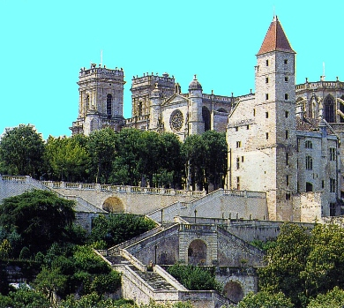
Auch

Slide 4
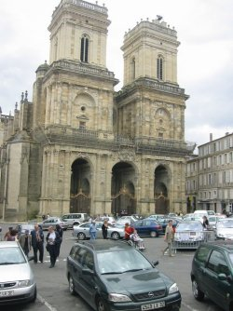
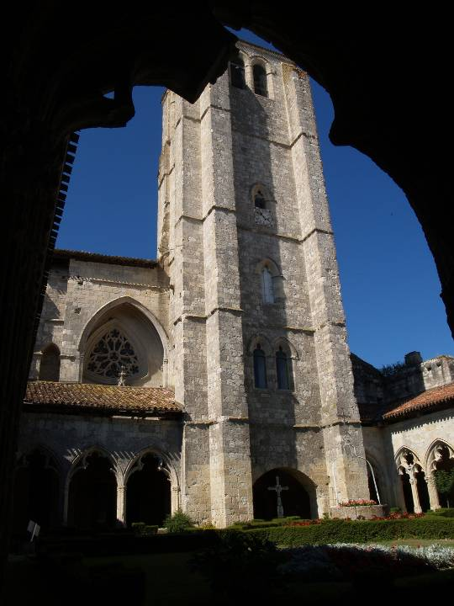
Auch
colégiale de la Romieu

Slide 5
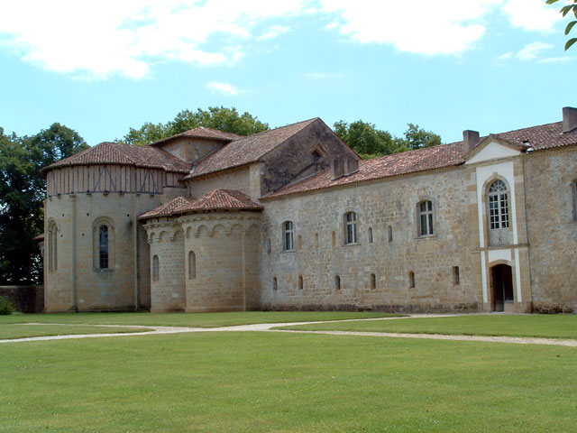
Abbaye de Flaran

Slide 6
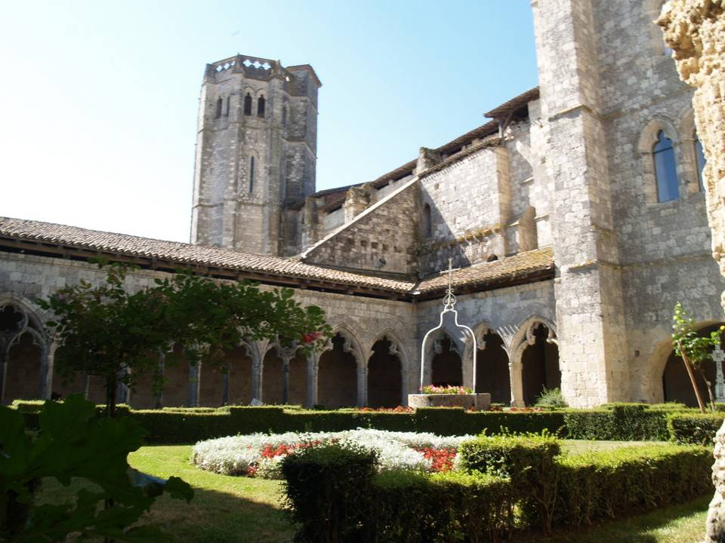
Cloître de la Romieu

Slide 7
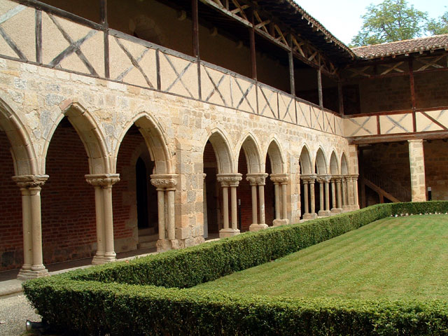
Le cloître

Slide 8
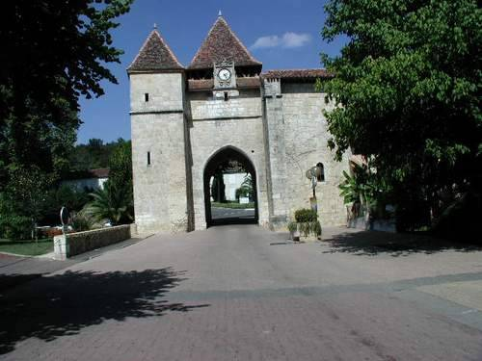
Barbotan

Slide 9
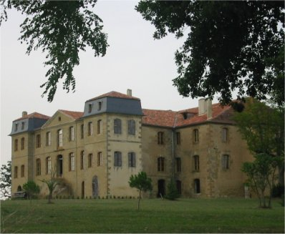
Château de Belmont

Slide 10
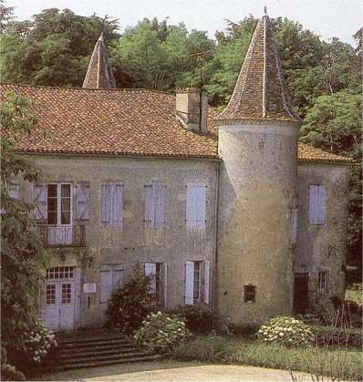
Castelmore où est né d'Artagnan

Slide 11
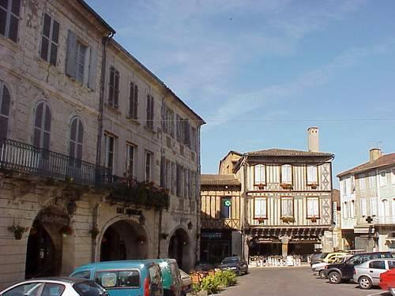
Eauze, capitale de l'Armagnac

Slide 12
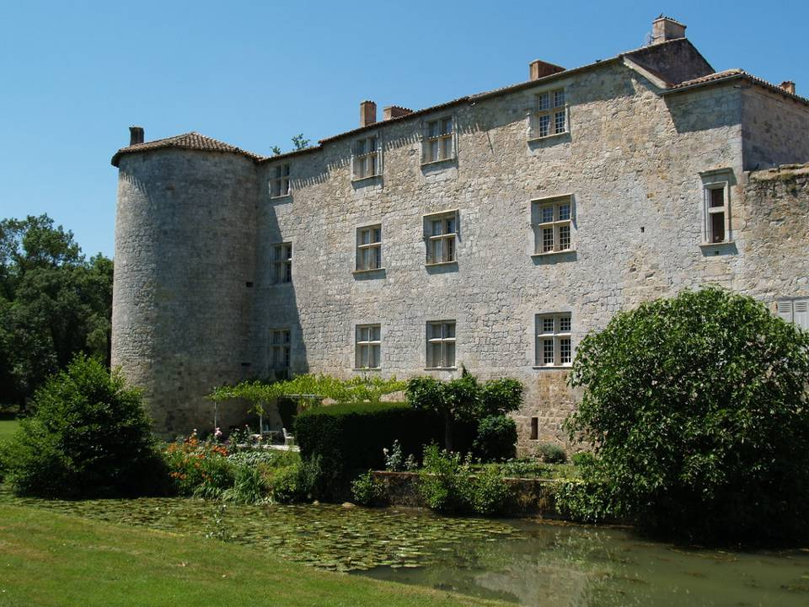
Château de Fources

Slide 13
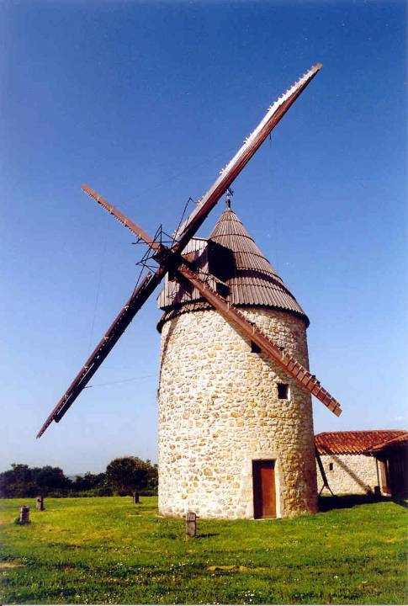
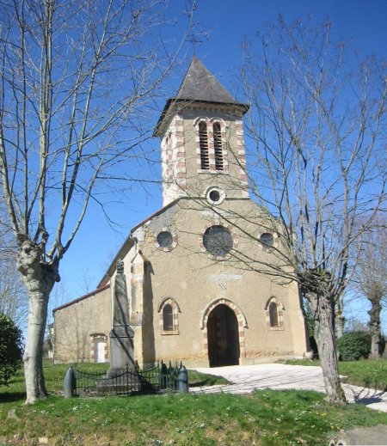
Moulin de
Moussaron
à Condom
Eglise de Lasserade

Slide 14
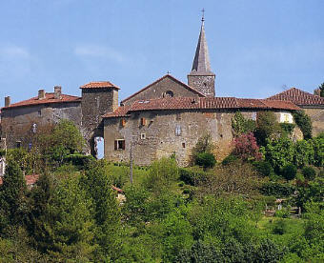
Montesquiou

Slide 15
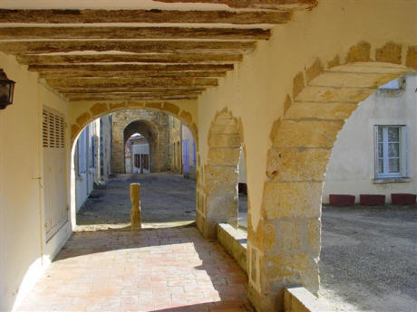
Mas d'Auvignon

Slide 16
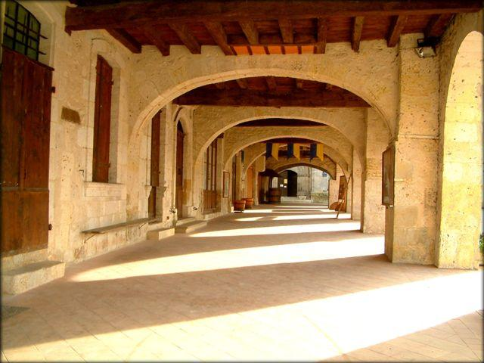
Montréal du Gers

Slide 17
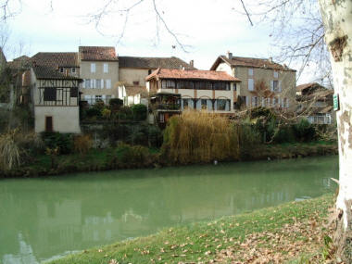
Plaisance

Slide 18
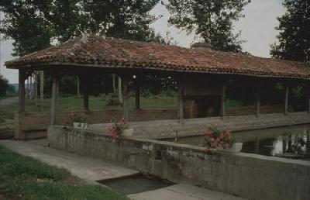
Le lavoir de Barcelone du Gers

Slide 19
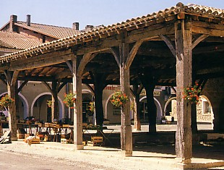
Saint Clar

Slide 20
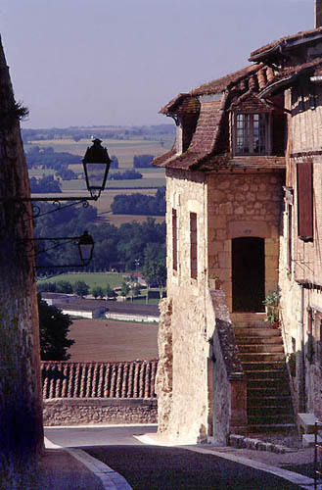
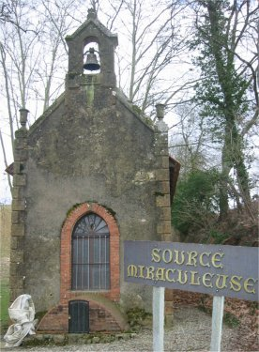
Saint Fris
Lectoure

Slide 21
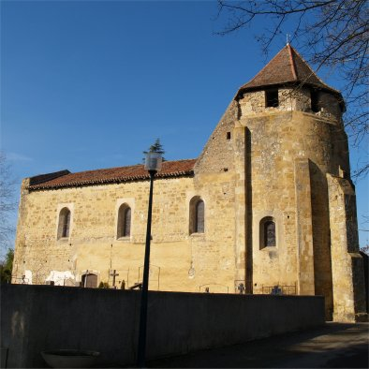
Préchac

Slide 22
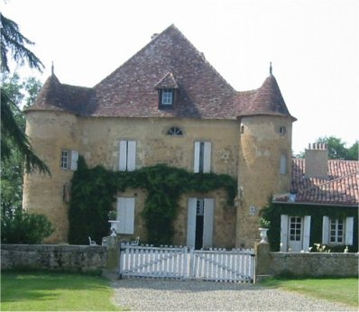
Château de Sabazan

Slide 23
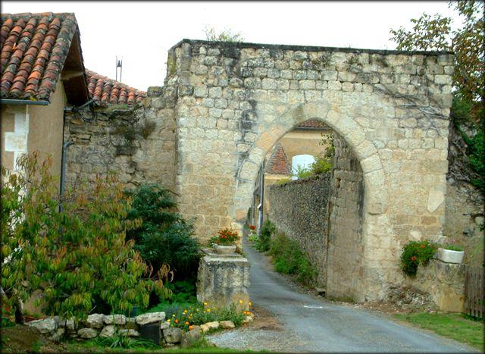
Saint Arailles

Slide 24
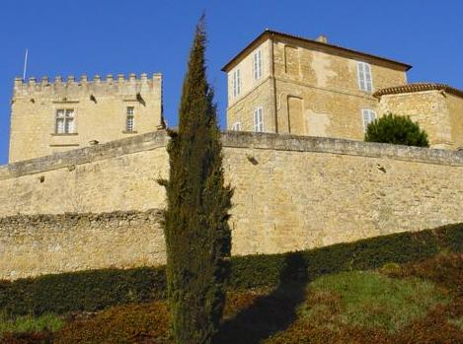
Terraube

Slide 25
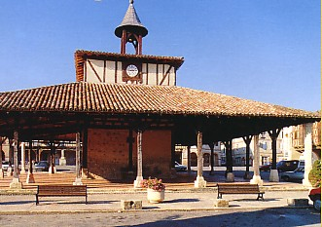
Cologne du Gers

Slide 26
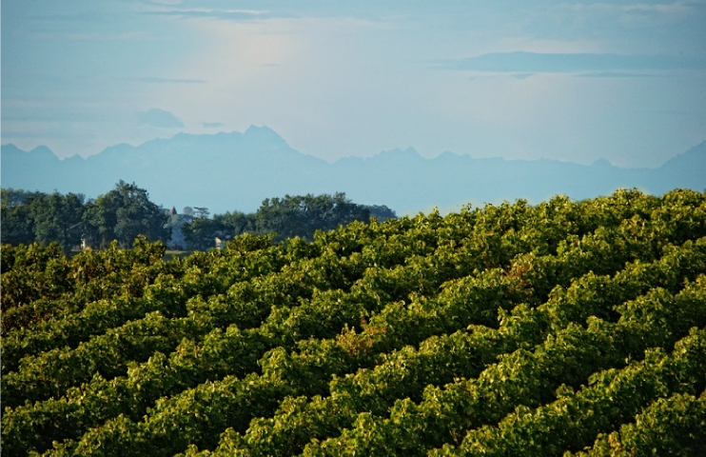

Le vignoble du Gers. Vous devez commencer à vous en rendre compte ... nous aimons bien le vin !

Slide 27
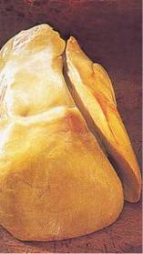
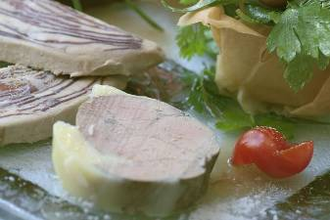
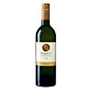
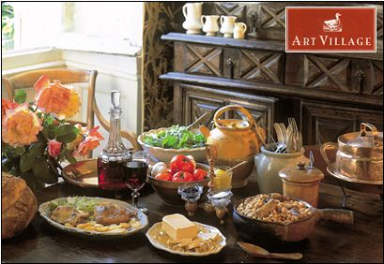
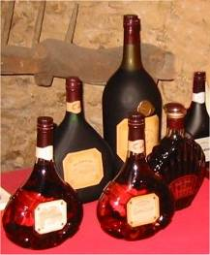

Slide 28
Musique : Se Canto
Chœur Montjoie Saint Denis
Montage et réalisation Monique
Photos du net
Texte du net

